Slide 1
О реализации мероприятий по поддержке работодателей при трудоустройстве безработных граждан
НПА: Постановление Правительства Российской Федерации от 13.03.2021 № 362 «О государственной поддержке в 2021 году юридических лиц и индивидуальных предпринимателей при трудоустройстве безработных граждан (в ред. ППРФ от 24.09.2021 № 1607 вст. в силу 05.10.2021)
Цель: частичная компенсация затрат работодателя на выплату заработной платы отдельным категориям работников
Субсидия предоставляется при трудоустройстве безработных граждан:
на дату направления органами службы занятости для трудоустройства являлись безработными;
на дату заключения трудового договора с работодателями не имели работы, не были зарегистрированы в качестве ИП, главы КФХ, единоличного исполнительного органа юр.лица, а также не применяли специальный налоговый режим «Налог на проф.доход»
Категории работников:
1. На 1 августа 2021 г. зарегистрированы в качестве безработных граждан в ЦЗН;
2. Граждане, относящиеся к отдельным категориям: инвалиды, лица из МЛС, одинокие и многодетные родители, воспитывающие несовершеннолетних детей, детей-инвалидов, выпускники ВПО/СПО закончившие обучение в 2020 году
Важно: субсидия предоставляется на конкретного работника
Предоставление субсидий осуществляет Фонд социального страхования на основании реестра без заключения соглашений
Размер субсидии: МРОТ+РК+СтрВзн на каждого трудоустроенного безработного
Сроки предоставления субсидии: по истечении первого, третьего, шестого месяца с даты трудоустройства

Slide 2
Схема реализации мероприятий по поддержке работодателей при трудоустройстве безработных граждан
Предоставление субсидий осуществляет Фонд социального страхования на основании реестра без заключения соглашений
Условиями для включения работодателя в реестр являются:
а) наличие государственной регистрации работодателя в соответствии с законодательством Российской Федерации, осуществленной до 1 января 2021 г.;
б) направление заявления, указанного в пункте 16 настоящих Правил;
в) отсутствие у работодателя на дату направления в Фонд заявления, указанного в пункте 16 настоящих Правил, неисполненной обязанности по уплате налогов, сборов, страховых взносов, пеней, штрафов и процентов, подлежащих уплате в соответствии с законодательством Российской Федерации о налогах и сборах и законодательством об обязательном социальном страховании от несчастных случаев на производстве и профессиональных заболеваний;
г) отсутствие у работодателя на дату направления в Фонд заявления, указанного в пункте 16 настоящих Правил, просроченной задолженности по возврату в федеральный бюджет субсидий, бюджетных инвестиций, предоставленных в том числе в соответствии с иными правовыми актами, а также иной просроченной (неурегулированной) задолженности по денежным обязательствам перед Российской Федерацией;
д) работодатель на дату направления в Фонд заявления, указанного в пункте 16 настоящих Правил, не находится в процессе реорганизации (за исключением реорганизации в форме присоединения к работодателю другого юридического лица), ликвидации, в отношении работодателя не введена процедура банкротства, его деятельность не приостановлена в порядке, предусмотренном законодательством Российской Федерации, а работодатели, являющиеся индивидуальными предпринимателями, не прекратили деятельность в качестве индивидуального предпринимателя;
е) неполучение работодателем на дату направления в Фонд заявления, указанного в пункте 16 настоящих Правил, из федерального бюджета средств в соответствии с иными нормативными правовыми актами на цели, предусмотренные пунктом 1 настоящих Правил;
ж) работодатель на дату направления в Фонд заявления, указанного в пункте 16 настоящих Правил, не является юридическим лицом, в уставном (складочном) капитале которого доля участия иностранных юридических лиц, местом регистрации которых является государство (территория), включенное в утвержденный Министерством финансов Российской Федерации перечень государств и территорий, предоставляющих льготный налоговый режим налогообложения и (или) не предусматривающих раскрытия и предоставления информации при проведении финансовых операций (офшорные зоны), в совокупности превышает 50 процентов;
з) отсутствие в реестре дисквалифицированных лиц на дату направления в Фонд заявления, указанного в пункте 16 настоящих Правил, сведений о дисквалифицированных руководителе, членах коллегиального исполнительного органа, лице, исполняющем функции единоличного исполнительного органа, или главном бухгалтере работодателя;
и) трудоустройство работодателем безработных граждан на условиях полного рабочего дня с учетом режима рабочего времени, установленного правилами внутреннего трудового распорядка работодателя;
к) выплата работодателем заработной платы трудоустроенным безработным гражданам в размере не ниже величины минимального размера оплаты труда, установленного Федеральным законом "О минимальном размере оплаты труда";
л) отсутствие у работодателя на дату направления в Фонд заявления, указанного в пункте 16 настоящих Правил, задолженности по заработной плате;
м) наличие у Фонда свободных остатков лимитов бюджетных обязательств, предусмотренных на цели, указанные в пункте 1 настоящих Правил, исходя из прогнозируемых кассовых расходов на предоставление субсидии работодателям, включенным в реестр или исключенным из реестра по методике, определяемой Фондом;
н) отсутствие у работодателя займа в соответствии с постановлением Правительства Российской Федерации от 27 февраля 2021 г. N 279 "Об утверждении Правил предоставления субсидий из федерального бюджета российским кредитным организациям на возмещение недополученных ими доходов по кредитам, выданным в 2021 году юридическим лицам и индивидуальным предпринимателям на восстановление предпринимательской деятельности".

Slide 3
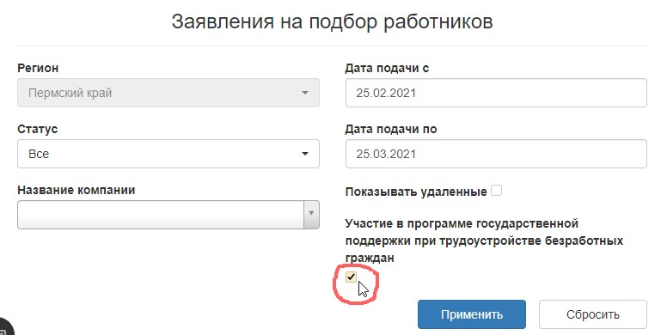
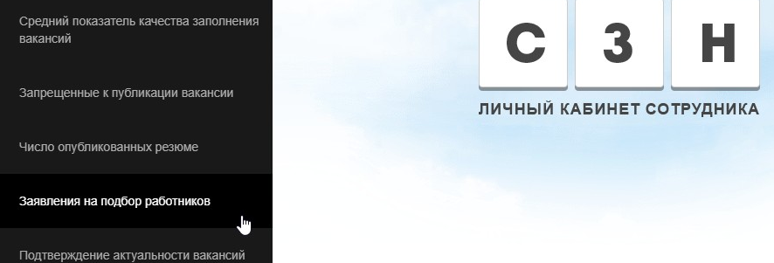
Работодатель указывает перечень свободных рабочих мест и вакантных должностей, проставив галки в соответствующих полях.
ТО ЦЗН в Личном кабинете сотрудника на портале «Работа в России» проводит мониторинг работодателей, подавших заявления на подбор работников, с отметкой об участии в программе. (ежедневно)

Slide 4
Схема реализации мероприятий по поддержке работодателей при трудоустройстве безработных граждан
Работодатель
Шаг. 1 Подает заявление о подборе сотрудников через л.к. Работа в России (п.11)
ЦЗН
Шаг 2. Подбирает работников, особо приоритетные категории (п. 13)
Шаг. 3 Принимает гражданина на работу, уведомляет ЦЗН
ГКУ ЦЗН Пермского края,
Министерство социального развития Пермского края
Шаг 4. Направляет по СЭД: Сопроводительное письмо, копию заявления работодателя, копию приказа о признании безработным, копию направления на трудоустройство, копию приказа о приеме на работу, копию приказа о снятии с учета, сведения о СНИЛС гражданина
Шаг. 5 Министерство социального развития Пермского края Вносит сведения о трудоустроенном гражданине в ИС ФСС (п.15)
ФСС
Работодатель
Шаг. 6 Направляет заявление о включении в реестр с ФИО трудоустроенных безработных граждан по истечении 1-го, 3-го, 6-го мес (п.16)
Шаг 7. Проверка реестра, перечисление субсидии, отказ от перечисления субсидии (п.19, п.24)
!!! ФИО граждан по шагу 5 = ФИО граждан по шагу 6

